Slide 1
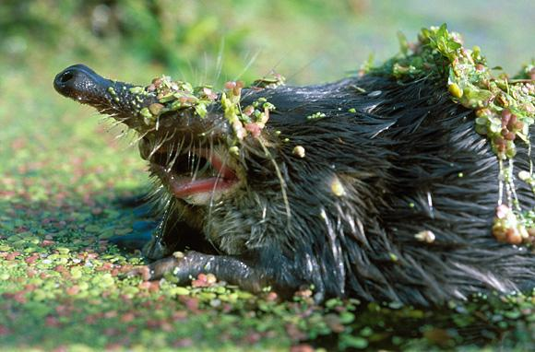
Загадочный обитатель озёр Клязьминского заказника
Автор: Сорокина Полина
Руководитель объединения «ВЯЗ» :
Яремако Наталья Александровна
МБУ ДО ЦВР № 2 г. Иваново

Slide 2
Замысел и целесообразность работы:
Развитие творческих и исследовательских способностей обучающихся, удовлетворение интереса к естественнонаучным дисциплинам посредством изучения Родного края, привлечения внимания к проблеме редких видов животных, занесенных в Красную книгу Ивановской области.

Slide 3
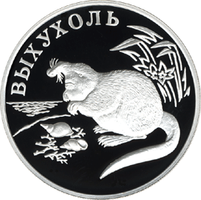
Гипотеза
Экологическое образование возможно средствами декоративно – прикладного творчества.
Цель - создание игрушки-обитателя заповедника максимально похожей на оригинал.
Выхухоль. Монета Банка России из серии «Красная книга», серебро,
1 рубль, 2000 год

Slide 4
Задачи проекта
1. Познакомиться с «Красной книгой».
2. Расширить свои представления редких животных,
в частности выхухоле Ивановской области.
3. Узнать о вязании как виде народного промысла, о его возможностях как декоративно-прикладного искусства.
4. Создать свой творческий проект.
5. Оценить итоги своей работы.

Slide 5
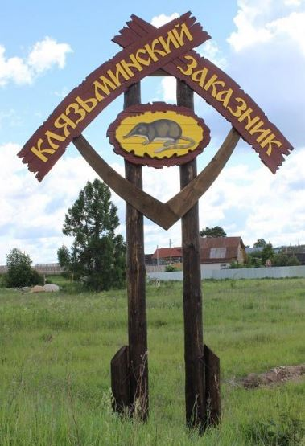
Клязьминский заказник
На территории Ивановской области, находится Клязьминский заказник, входящий в состав национального парка «Мещёра» – единственная в области особо охраняемая территория федерального подчинения. Достояние заказника – русская выхухоль. Изначально он и создавался именно для охраны небольшого зверька со смешным названием и ценным мехом.

Slide 6
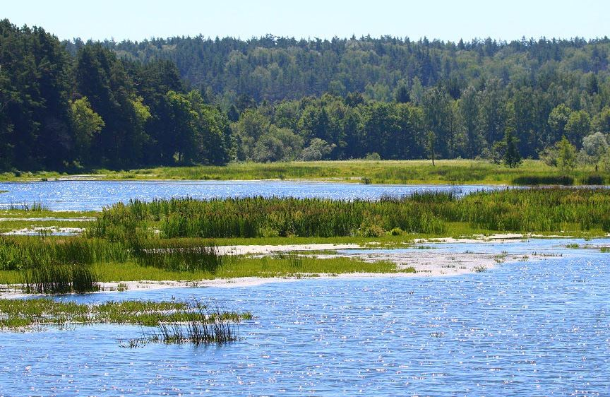
Выхухоль – редкий обитатель заказника
Выхухоль является млекопитающим семейства кротовых. Относится к классу насекомоядных. В прошлом – объект активной охоты. В настоящее время животное занесено в Красную книгу РФ и Ивановской области и находится под охраной.

Slide 7
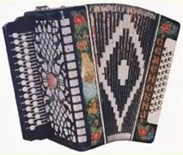
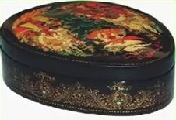
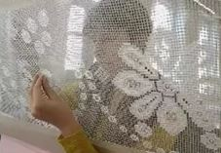
Народные промыслы Ивановской области
1. Роспись по ткани.
2. Шуйская гармонь.
3. Ювелирный промысел.
4. Вышивка и строчка.
5. Лаковая миниатюра.

Slide 8
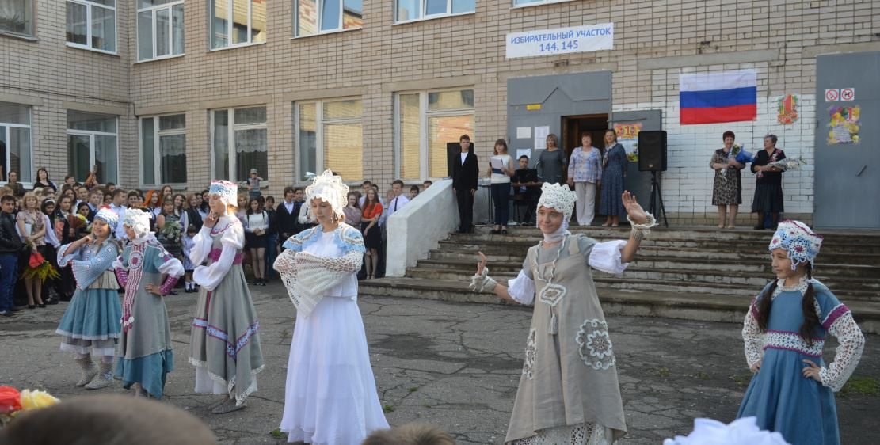
Вязание как промысел
В 1784 году в «Топографическом описании Владимирской губернии» Пестяки (в настоящее время входящие в Ивановскую область) упомянуты в числе наиболее крупных сёл губернии. Уже в то время было широко развито вязание чулок и варежек на продажу. Наибольшее развитие промысел получил после того как сгорела суконная фабрика, так как оставшиеся после пожара большие запасы шерсти были распроданы крестьянам для вязки чулок и варежек. Это способствовало развитию уже сложившегося вязального промысла.

Slide 9
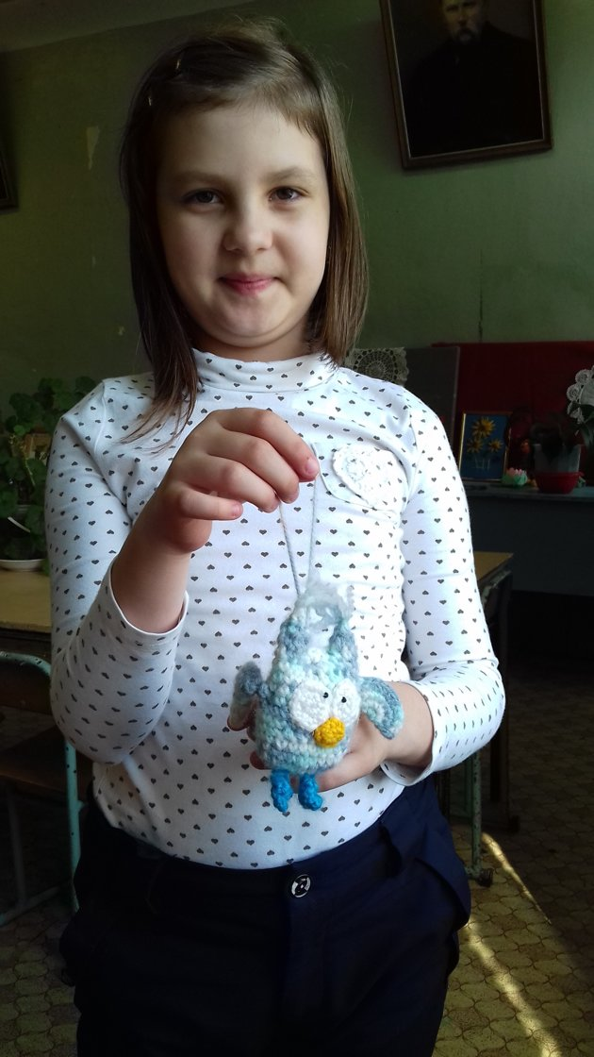
Вязание как промысел
В газете «Владимирские губернские ведомости» за 1859 год писали: «Во всякое время года мужчин, женщин, стариков и старух, мальчиков и девочек можно встретить занятых шерстяным вязанием. Куда бы народ ни шел – на полевые работы или с них домой, в лес или из лесу, в гости или из гостей, даже на обедню и с обедни, - всегда с вязаньем в руках. Тёплые варежки особенно пригодились защитникам перевала Шипки, дравшиеся в горах, на морозном ветру.
«Лихой чулочный промысел» заставил многих забыть об исконном крестьянском труде на земле, которая в этих местах кормила до Николы Зимнего. Это обстоятельство всех и «заразило» рукодельем. Вязальный промысел продолжил свое существование и после революции 1917 года.

Slide 10
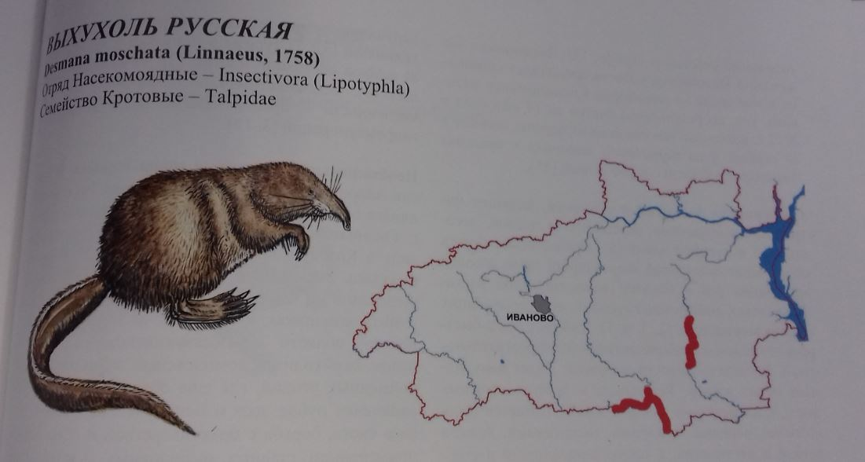
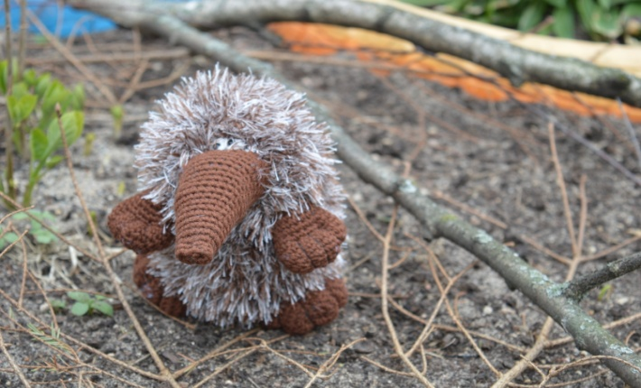
Этапы работы
1. Изучение Красной книги Ивановской области,
2. Выбор редкого животного для будущей игрушки, изучение информации о нем.
3. Определение плана работы, создание эскиза.
4. Выбор пряжи и инструмента для работы.
5. Вязание основных деталей.
6. Сборка, оформление игрушки.
7. Сравнение игрушки с оригиналом, проведение необходимых дополнительных творческих моментов.

Slide 11
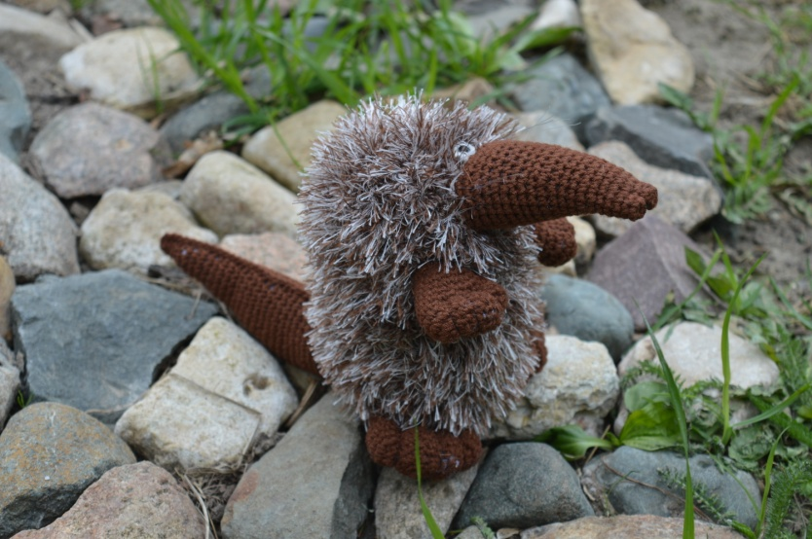
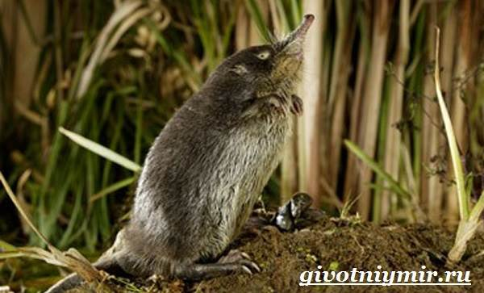
Вывод
В результате проведённой работы была связана игрушка Выхухоль, очень похожая на оригинал!

Slide 12
Итог работы
Таким образом, работая над проектом мы познакомились с заповедными местами Ивановской области, охраняемыми животными, народными промыслами, развитием промысла «вязание».
«Благодаря полученным знаниям, я связала игрушку, которая стала для меня памятный сувениром о Ивановской области».

Slide 13
Список литературы
Млекопитающие. Большой энциклопедический словарь / науч. ред. д. б. н. И. Я. Павлинов. — М.: ACT, 1999. — С. 51. — 416 с. — ISBN 5-237-03132-3.
Красная книга Нижегородской области (недоступная ссылка). Дата обращения 20 марта 2011. Архивировано 20 сентября 2015 года.
Выхухоль: самое смешное русское животное (недоступная ссылка). Дата обращения 20 декабря 2013. Архивировано 20 декабря 2013 года.
Гуреев А. А. Насекомоядные. Ежи, кроты и землеройки (Erinaceidae, Talpidae, Soricidae). — Л.: Наука, 1979. — 503.
Акимушкин И. И. Выхухоль — водяной крот // Мир животных Млекопитающие, или звери. — 3-е изд. — М.: Мысль, 1994. — С. 65. — ISBN 5-244-00740-8.
Русская выхухоль
Выхухоль // zoopicture.ru

Slide 14
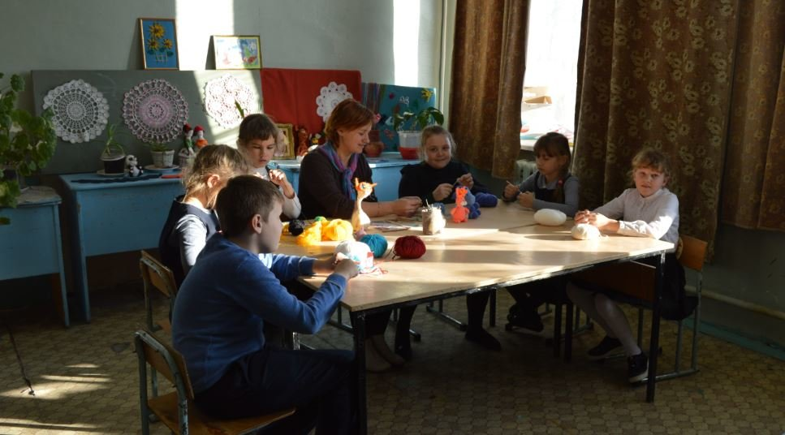
Спасибо за внимание

